Slide 1


Game-Based Learning
XBi@2023 EAMV

Slide 2
formål
Du skal lære så meget som muligt om Game Based Learning- og hygge med det

Slide 3
Hvad er GBL?
In GBL, the learning process comes as a result of playing the game.

Slide 4
Gamification
Generally accomplished through the application of game-design elements and game principles (dynamics and mechanics) in non-game contexts.

Slide 5
GBL VS. Gamification
GBL bliver ofte forvekslet med gamification

Slide 6
GBL Lærings forløb:
Lære om lave et digital spil.
Projektstyring: Arbejde i gruppe og selvstændigt mod et bestemt mål
Kunne sætte sig ind i nye områder vha. online dokumentation og information søgninger.
Planlægge 1 uger projektet
Udvikle prototyper
Øve Pair Programmering
Fejlfinde og tolke på fejlbeskeder vha. søgning på nettet.
Arbejde selvstændigt og proaktivt i små gruppe

Slide 7
1. Udvikling af computerspil-Mål
Du kan finde ud af kollektive og individuelle arbejdsformer,
projektarbejde og
Lære game loops at udvikle et spil

Slide 8
game world
Det er blevet almindeligt at genreklassificere spil efter følgende kriterier:
Platform: Genren kan tage navn efter, hvilken platform spillet er skabt til, for eksempel arkadespil, massive multiplayer online-spil eller mobilspil.
Stemning: Genren kan tage navn efter stemningen i spillet, for eksempel horrorspil.
Kontekst: Genren kan tage navn efter, hvilken kontekst det spilles i, for eksempel casual games og party games.
Mål: Genren kan tage navn efter, hvilket mål der skal opfyldes for at vinde spillet, for eksempel tower defense games og survival games.
Formål: Genren kan tage navn efter formålet med at spille, for eksempel education games.
game world

Slide 9
Game engines
Textbaseret terminalspil (javascript/Java console game)
Scratch
Unity-2D, 3D
Java/ JavaScript Console Games
https://www.greengeeks.com/tutorials/5-free-game-plugins-wordpress/

Slide 10
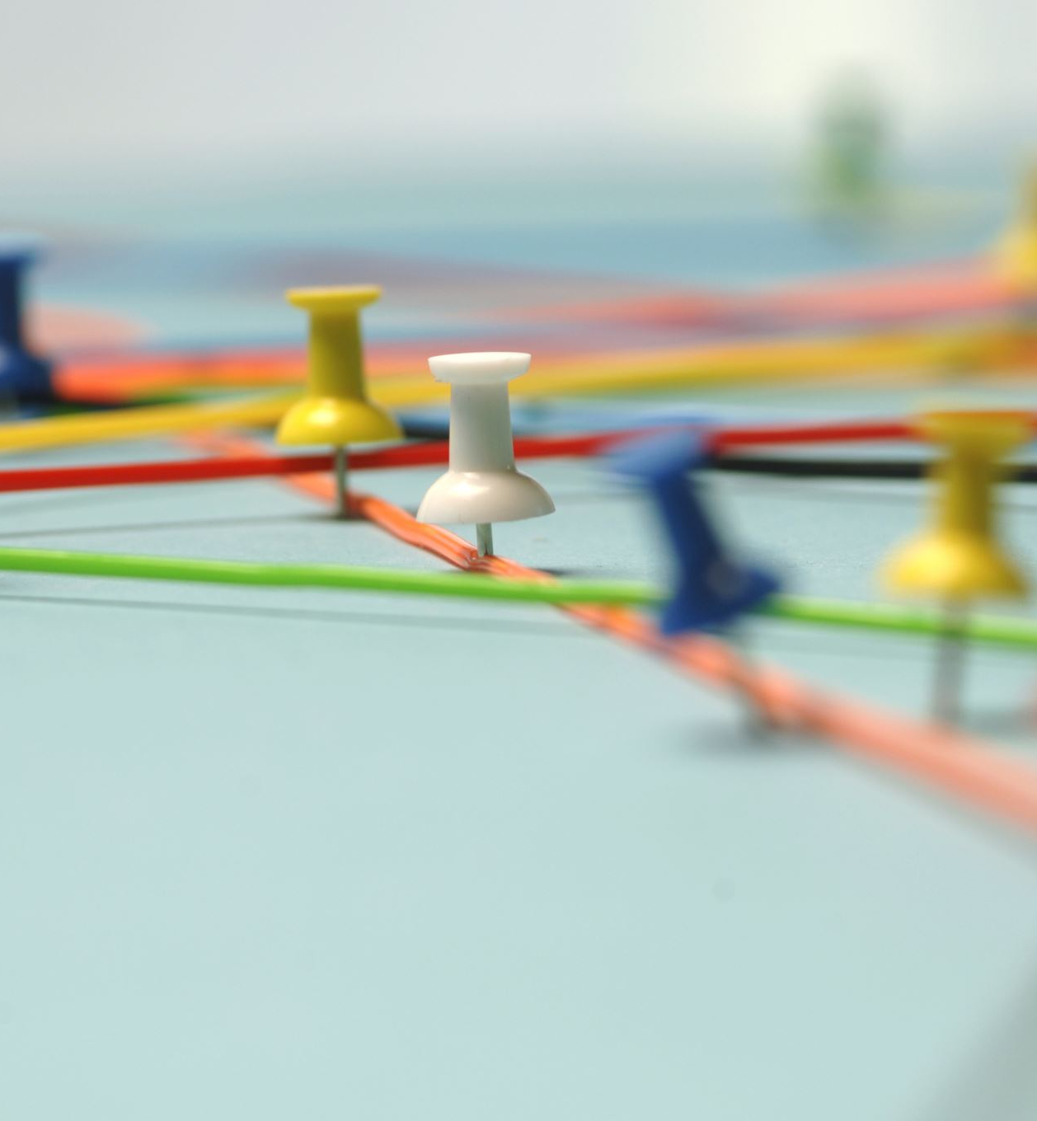
Minimal Viable Produkt(MVP)
Hvad der er absolut minimum for, at spillet kan fungere?
Når de er færdige med deres minimal viable product kan de tage processen igen og bygge noget nyt ovenpå. Samtidig kan de rette tingene til, efterhånden som de finder nye muligheder og får nye idéer.

Slide 11
Brainstorm - Jeres spil(demo)idé(er) som kan realiseres

Slide 13
Præproduktion-# projekt krav
Spillet er lavet af jer selv, skal I selv udarbejde en kravsspecifikation
Krav til målgruppe: Hvem er spillet henvendt til, og hvad vil de have?
Krav til genre: Hvilken type spil er det, og hvad kendetegner den?
Krav til koncept: Hvad er spillets idé, og hvad gør det unikt og sjovt?
Krav til kvalitet: Hvor høje standarder har vi for spillets grafik, lyd, osv.?

Slide 16
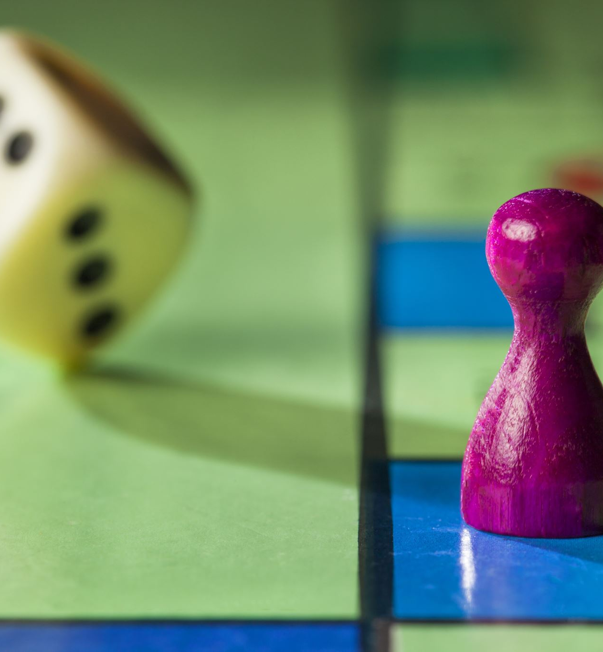
Kravsspecifikation
Det vigtigt at få afklaret, om der er nogen konkrete krav til spillet og hvad de krav i givet fald er. I en skoleopgave vil de krav som regel fremgå af opgaveformuleringen. I den virkelige verden kan de fremgå af en kravspecifikation.
Grupperne kan foreligge senest i 15 mins tid (kravspec . draft)

Slide 17

Produktion-
Hvordan implementerer man en grundlæggende form for versionskontrol til Scratch-projekter?
Gem regelmæssigt kopier af dit Scratch-projekt med meningsfulde versionsnumre.
Brug den indbyggede kommentarfunktion i Scratch
Opret et tekstdokument (f.eks. i en separat mappe) for at føre en detaljeret log over ændringer, opdateringer og forbedringer i dit projekt.

Slide 18
Postproduktion-test
Testpersoner: Det er vigtigt at vælge testpersoner, som passer til målgruppen og spillet
Testpersonerne bør ikke have noget forhåndskendskab til spillet eller til os
Testpersonerne bør være i den aldersgruppe, som spillet er henvendt til
Testpersonerne bør have den interesse og det niveau, som spillet er designet til
Testmetoder: Der findes forskellige metoder, som kan bruges til at indsamle data fra testene, vi bruger
Observation: Vi ser på, hvordan testpersonerne spiller spillet, og noterer deres reaktioner og adfærd

Slide 19
Resources
Grafik, musik, baggrunde osv. til Jeres spil
Free game assets
https://unsplash.com/

Slide 20
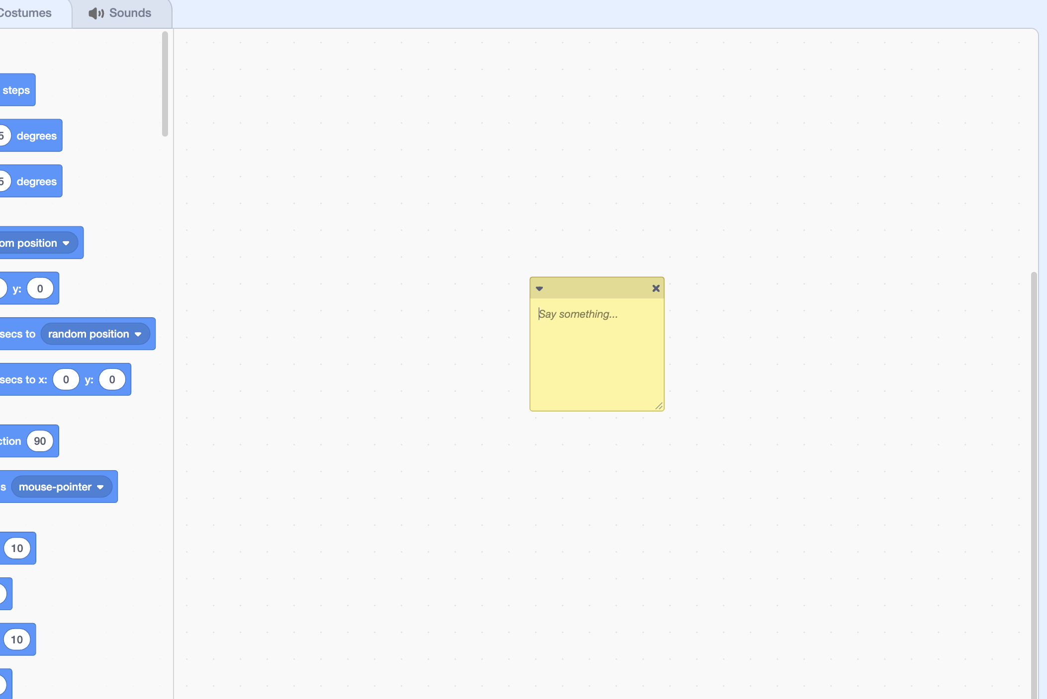
Husk at lave kommentarer i Scratch

Slide 21

Fredag Peer2Peer review setup
Tag noter
Gennemgå værket grundigt. Vær opmærksom på detaljerne, og prøv at forstå forfatterens intentioner, mål og hovedpointer.
Giv konstruktiv feedback:
Giv specifik, konstruktiv feedback. I stedet for vage kommentarer som "godt arbejde" eller "skal forbedres", så forklar, hvad der fungerer, og hvad der ikke gør. Brug eksempler og foreslå mulige forbedringer.

Slide 22
Demo PPT

Slide 23
Spørgsmål ?
Stemme for Peer2Peer/ Præsentationstid på fredag
Præsentationstid fra- sæt et X per gruppe
Fredag kl 8:30
Fredag kl 9:00
Fredag kl 10:00 XX
Fredag kl 10:30 XXXx

